Slide 1
ETUDES CLINIQUE ET LESIONNELLES DES DIVERS TYPES DE GALES CHEZ LES MAMMIFERES
Par
TITI Amal

Slide 2
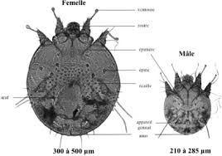
ETUDES CLINIQUE ET LESIONNELLE DES GALES
GALES SARCOPTIQUES
Définition
https://www.sciencedirect.com/science/article/pii/S0001407919305199
-Ce sont des gales sèches, extensives, très contagieuses dues
à des acariens(Sarcoptidae), du genre Sarcoptes scabiei
avec plusieurs variétés : var. équi, var. ovis, var. canis….-
Pr TITI A.,, 3ème A D.V, 2022-/2023

Slide 3
ETUDES CLINIQUE ET LESIONNELLE DES GALES
GALES SARCOPTIQUES DES EQUINS
Définition
C’est une gale sèche, généralisée, due à Sarcoptes scabiei var., equi.
Symptômes et lésions
Elle se manifeste par des lésions localisées habituellement sur
La tête
Les régions supérieures du tronc, qui sont:
L’encolure,
Le garrot,
Les épaules.
Pr TITI A.,, 3ème A D.V, 2022-/2023

Slide 4
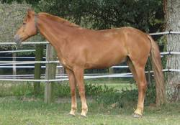
ETUDES CLINIQUE ET LESIONNELLE DES GALES
GALES SARCOPTIQUES DES EQUINS
Pr TITI A.,, 3ème A D.V, 2022-/2023

Slide 5
ETUDES CLINIQUE ET LESIONNELLE DES GALES
GALES SARCOPTIQUES DES EQUINS
Symptômes et lésions
Elle évolue en trois phases :
1ère phase : elle se caractérise par:
-Prurit intense, marqué surtout la nuit lorsque les chevaux sont mis dans les box où règne une atmosphère chaude et humide.
-Papulo-vésicules de 2 à 4 mm de diamètre (boutons de gale).
-Dépilations irrégulières et diffuses.
Pr TITI A.,, 3ème A D.V, 2022-/2023

Slide 6
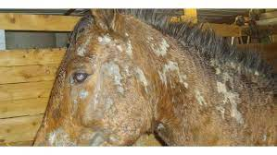
ETUDES CLINIQUE ET LESIONNELLE DES GALES
GALES SARCOPTIQUES DES EQUINS
Symptômes et lésions
.
2ème phase :
Eczémateuse : survient après un mois d’évolution et se traduit par l’apparition de lésions exsudatives qui se transforment ensuite après dessèchement en croutes rougeâtres. La peau devient sèche, squameuse.
3ème phase :
Hyperkératosique ; la peau devient épaisse. https://www.animaderm.com/en/doc/4_horse-ringworm.html
NB/ Si l’animal n’est pas traité, son état général s’aggrave et il devient cachectique.
https://www.animaderm.com/en/doc/4_horse-ringworm.html
Pr TITI A.,, 3ème A D.V, 2022-/2023

Slide 7
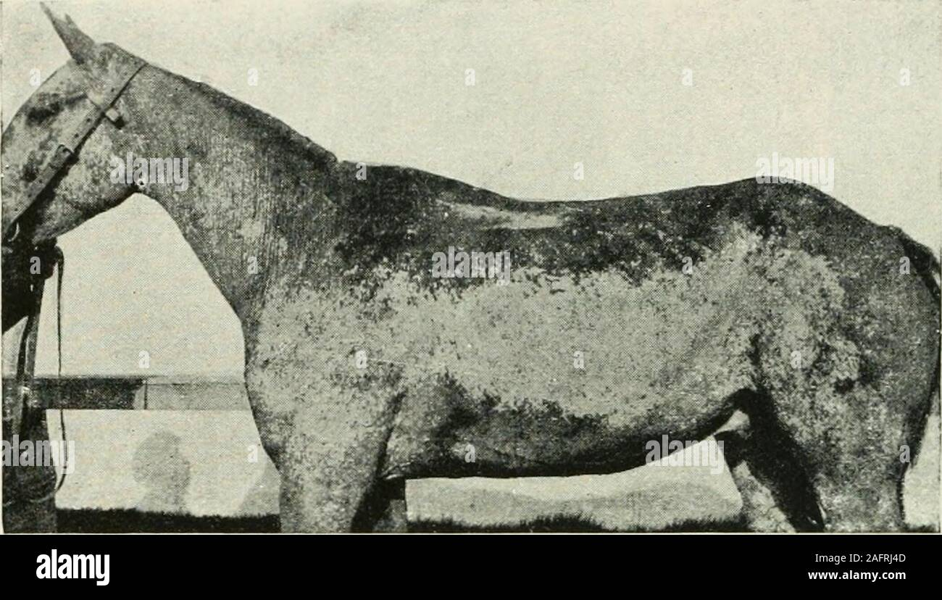
ETUDES CLINIQUE ET LESIONNELLE DES GALES
GALES SARCOPTIQUES DES EQUINS
Symptômes et lésions
.
2ème phase :
Eczémateuse : survient après un mois d’évolution et se traduit par l’apparition de lésions exsudatives qui se transforment ensuite après dessèchement en croutes rougeâtres. La peau devient sèche, squameuse.
3ème phase :
Hyperkératosique ; la peau devient épaisse.
NB/ Si l’animal n’est pas traité, son état général s’aggrave et il devient cachectique.
https://www.animaderm.com/en/doc/4_horse-ringworm.html
Pr TITI A.,, 3ème A D.V, 2022-/2023

Slide 8
ETUDES CLINIQUE ET LESIONNELLE DES GALES
GALES SARCOPTIQUES DES BOVINS
Définition
C’est une gale sèche, généralisée, due à Sarcoptes scabiei var., bovis
Les lésions siègent habituellement sur
La tête
La ligne supérieure du corps:
Encolure
Garrot
Epaules
NB/ Si l’animal n’est pas traité, elles s’étend ensuite à tout le corps.
Symptômes et lésions
Pr TITI A.,, 3ème A D.V, 2022-/2023

Slide 9
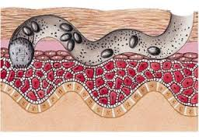
ETUDES CLINIQUE ET LESIONNELLE DES GALES
GALES SARCOPTIQUES DES BOVINS
Symptômes et lésions
Cliniquement, elle se manifeste par :
-Un prurit très violent, constant ; les sujets se grattent et se lèchent continuellement.
-Des papulo-vésicules, difficiles à voir car la peau est épaisse.
-Des dépilations, irrégulières recouvertes de croutes
.
NB/ Au stade avancé, la peau devient sèche, épaisse et plissée, elle est recouverte de croutes épaisses très adhérentes.
Pr TITI A.,, 3ème A D.V, 2022-/2023

Slide 10
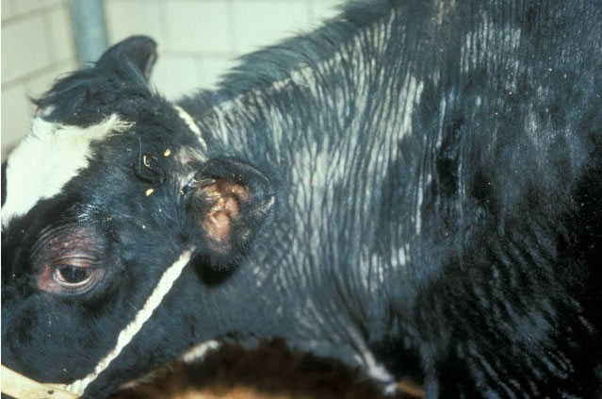
ETUDES CLINIQUE ET LESIONNELLE DES GALES
GALES SARCOPTIQUES DES BOVINS
Pr TITI A.,, 3ème A D.V, 2022-/2023

Slide 11
ETUDES CLINIQUE ET LESIONNELLE DES GALES
GALES SARCOPTIQUES DES CAPRINS
Définition
C’est une gale extensive, sèche, généralisée due à Sarcoptes scabei, Var. caprae.
Symptômes et lésions
Les lésions débutent d’abord à la tête:
Aux lèvres
Pourtour des nasaux
Oreilles…)
puis envahissent
Le tronc
Les membres..
Pr TITI A.,, 3ème A D.V, 2022-/2023

Slide 12
ETUDES CLINIQUE ET LESIONNELLE DES GALES
GALES SARCOPTIQUES DES CAPRINS
Symptômes et lésions
Elle se manifeste par les symptômes habituels :
Un prurit violent
Des dépilations diffuses
Des lésions crouteuses, sèches
Une hyperkératose importante en fin d’évolution.
Pr TITI A.,, 3ème A D.V, 2022-/2023

Slide 13
ETUDES CLINIQUE ET LESIONNELLE DES GALES
GALES SARCOPTIQUES DES OVINS
Définition
C’est une gale localisée, siégeant au niveau de la tête surtout, elle est appelée noire museau
Symptômes et lésions
.
elle affecte les régions dépourvues de laine
Tête surtout
Lèvres
Pourtour des nasaux
Paupières et oreilles…
Les lésions peuvent s’étendre aux membres.
Pr TITI A.,, 3ème A D.V, 2022-/2023

Slide 14
ETUDES CLINIQUE ET LESIONNELLE DES GALES
GALES SARCOPTIQUES DES OVINS
Symptômes et lésions
.
Sur le plan clinique, elle se traduit par
Un prurit violent
Des lésions crouteuses noirâtres, adhérentes à la peau.
Ces lésions peuvent être à l’origine de troubles fonctionnels (difficultés à la préhension des aliments).
Pr TITI A.,, 3ème A D.V, 2022-/2023

Slide 15
ETUDES CLINIQUE ET LESIONNELLE DES GALES
GALES SARCOPTIQUES DU LAPIN
Définition
C’est une gale localisée à la tête et aux membres antérieurs due à Sarcoptes scabei, Var. cuniculi.
Symptômes et lésions
elle se manifeste par:
Un prurit violent
Des lésions crouteuses et squameuses
A l’origine parfois, de troubles fonctionnels (difficultés à la préhension des aliments).
Pr TITI A.,, 3ème A D.V, 2022-/2023

Slide 16
ETUDES CLINIQUE ET LESIONNELLE DES GALES
GALES SARCOPTIQUES DU CHIEN
Définition
C’est une gale sèche, généralisée due à Sarcoptes scabei, Var. canis. Elle atteint les animaux de tous les âges.
Symptômes et lésions
On distingue deux formes de gales sarcoptiques chez le chien:
La forme adulte
La forme juvénile.
Pr TITI A.,, 3ème A D.V, 2022-/2023

Slide 17
ETUDES CLINIQUE ET LESIONNELLE DES GALES
GALES SARCOPTIQUES DU CHIEN
Symptômes et lésions
Forme adulte :
-C’est la forme la plus fréquente
-Elle évolue suivant trois phases successives
Phase de début
Phase d’état
Phase squameuse
Pr TITI A.,, 3ème A D.V, 2022-/2023

Slide 18
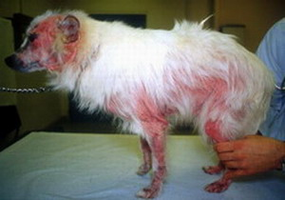
ETUDES CLINIQUE ET LESIONNELLE DES GALES
GALES SARCOPTIQUES DU CHIEN
Phase de début
Symptômes et lésions
    Les lésions de la peau : d’abord sur
    la tête:
    Museau
    Pourtour des yeux
    Pointe externe des oreilles
    Puis
    La ligne inférieure du corps:
    Face externe des épaules
    Pointe du coude
    Pointe du jarret)
Pr TITI A.,, 3ème A D.V, 2022-/2023

Slide 19
ETUDES CLINIQUE ET LESIONNELLE DES GALES
GALES SARCOPTIQUES DU CHIEN
Pr TITI A.,, 3ème A D.V, 2022-/2023

Slide 20
ETUDES CLINIQUE ET LESIONNELLE DES GALES
GALES SARCOPTIQUES DU CHIEN
Phase de début
Symptômes et lésions
    Aspects des lésions : l’examen de la peau montre
    Des papules puis
    Des vésicules, puis.
    Le sable psorique: Le chien en se grattant, entraine la rupture des vésicules dont la sérosité se dessèche et se transforme en petits grains jaunâtres qui constituent «le sable psorique ».
    Ce sable est surtout mis en évidence sur les bords externes des oreilles dans la zone de Henry
    Le grattage de cette zone permet de déclencher le réflexe oto-podal).
NB/ Au cours de l’évolution de la maladie, le prurit est intense.
Pr TITI A.,, 3ème A D.V, 2022-/2023

Slide 21
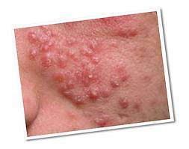
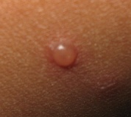
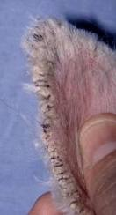
ETUDES CLINIQUE ET LESIONNELLE DES GALES
Symptômes
et
lésions
Papules
Vésicules
Sable conchinien
Pr TITI A.,, 3ème A D.V, 2022-/2023

Slide 22
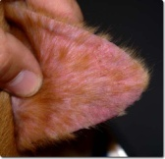
ETUDES CLINIQUE ET LESIONNELLE DES GALES
GALES SARCOPTIQUES DU CHIEN
Phase d’état
Symptômes et lésions
  elle se traduit par des plages dépilées sur lesquelles apparaissent des lésions de grattage (croutes, squames,…), le prurit est toujours intense.
Pr TITI A.,, 3ème A D.V, 2022-/2023

Slide 23
ETUDES CLINIQUE ET LESIONNELLE DES GALES
GALES SARCOPTIQUES DU CHIEN
Phase squameuse
Symptômes et lésions
  phase de généralisation, caractérisée par une peau érythémateuse, suintante, plissée, couverte de croutes et de squames abondantes.
Pr TITI A.,, 3ème A D.V, 2022-/2023

Slide 24
ETUDES CLINIQUE ET LESIONNELLE DES GALES
GALES SARCOPTIQUES DU CHIEN
Symptômes et lésions
Forme juvénile
Cette forme atteint les jeunes chiots.
Elle se caractérise par:
L’absence de dépilation,
Un prurit faible voire parfois inexistant,
Un érythème diffus
Un squamosis (production importante de squames) dorso-lombaire abondant.
Pr TITI A.,, 3ème A D.V, 2022-/2023

Slide 25
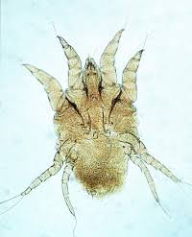
ETUDES CLINIQUE ET LESIONNELLE DES GALES
GALES PSOROPTIQUES
Définition
Ce sont des gales humides, extensives et généralisées
dues aux parasites du genre Psoroptes :
Psoroptes communis.
https://www.esccap.fr/parasites-peau-cheval/gale-psoroptique-criniere-queue-cheval.html
Pr TITI A.,, 3ème A D.V, 2022-/2023

Slide 26
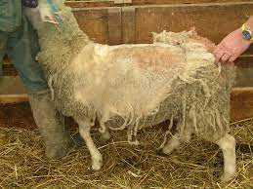
ETUDES CLINIQUE ET LESIONNELLE DES GALES
GALES PSOROPTIQUES
https://lot.chambre-agriculture.fr/productions-techniques/elevage/sante-animale/
Pr TITI A.,, 3ème A D.V, 2022-/2023

Slide 27
ETUDES CLINIQUE ET LESIONNELLE DES GALES
GALES PSOROPTIQUES DES OVINS
Définition
C’est une gale humide, localisée aux régions du corps
couvertes de laine , due à Psoroptes communis var. ovis.
Symptômes et lésions
Les lésions débutent sur la ligne supérieure du corps :
Garrot
Dos
puis gagnent
Les flancs,
Les côtes
La croupe.
Pr TITI A.,, 3ème A D.V, 2022-/2023

Slide 28
ETUDES CLINIQUE ET LESIONNELLE DES GALES
GALES PSOROPTIQUES
https://lot.chambre-agriculture.fr/productions-techniques/elevage/sante-animale/
Pr TITI A.,, 3ème A D.V, 2022-/2023

Slide 29
ETUDES CLINIQUE ET LESIONNELLE DES GALES
GALES PSOROPTIQUES DES OVINS
Symptômes et lésions
-Un prurit intense : Les moutons se grattent , se frottent à tous les objets
-Chute de laine : Sous l’effet du prurit, la laine s’arrache facilement.
Pr TITI A.,, 3ème A D.V, 2022-/2023

Slide 30
ETUDES CLINIQUE ET LESIONNELLE DES GALES
GALES PSOROPTIQUES DES OVINS
Symptômes et lésions
-Lésion de la peau
-Petites papules jaunâtres vésicules renfermant un liquide séreux.
-Formation des croutes squameuses jaunâtres, grasses qui abritent des psoroptes.
-Enfin peau devient épaisse, œdémateuse et plissée.
NB: non traitée, la maladie gagne toutes les régions du corps couvertes de laine.
Pr TITI A.,, 3ème A D.V, 2022-/2023

Slide 31
ETUDES CLINIQUE ET LESIONNELLE DES GALES
GALES PSOROPTIQUES DES BOVINS
Définition
C’est une gale humide, extensive, due à Psoroptes communis
var. ovis.
Cette gale est actuellement répandue dans les grands élevages
de type intensif.
NB/ P.communis, var.ovis, touche les ovins et les bovins
Pr TITI A.,, 3ème A D.V, 2022-/2023

Slide 32
ETUDES CLINIQUE ET LESIONNELLE DES GALES
GALES PSOROPTIQUES DES BOVINS
Symptômes et lésions
elles débutent sur la ligne supérieure du corps surtout :
Encolure
Garrot
En arrière et à la base de la queue
Croupe.
Les lésions peuvent s’étendre sur tout le corps mais
les membres ne sont pas atteints.
Pr TITI A.,, 3ème A D.V, 2022-/2023

Slide 33
ETUDES CLINIQUE ET LESIONNELLE DES GALES
GALES PSOROPTIQUES DES BOVINS
Symptômes et lésions
Cliniquement, elle se traduit par
Un prurit violent,
De larges plages dépilées, couvertes de croutes humides, jaunâtres sous lesquelles se trouvent les parasites.
La peau s’épaissit et se plisse.
Pr TITI A.,, 3ème A D.V, 2022-/2023

Slide 34
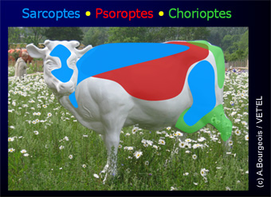
ETUDES CLINIQUE ET LESIONNELLE DES GALES
GALES PSOROPTIQUES DES BOVINS
Schéma de la localisation des parasites
Pr TITI A.,, 3ème A D.V, 2022-/2023

Slide 35
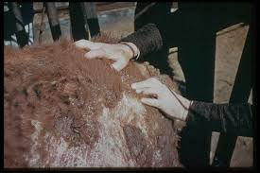
ETUDES CLINIQUE ET LESIONNELLE DES GALES
GALES PSOROPTIQUES DES BOVINS
Pr TITI A.,, 3ème A D.V, 2022-/2023

Slide 36
ETUDES CLINIQUE ET LESIONNELLE DES GALES
GALES PSOROPTIQUES DES EQUIDES
Définition
Elle est humide et extensive, et débute sur la ligne supérieure du corps et atteint surtout les régions à crins (toupet, crinière et bas de la queue….).
Elle présente un tableau clinique similaire à celui de la gale psoroptique bovine.
Symptômes et lésions
Pr TITI A.,, 3ème A D.V, 2022-/2023

Slide 37
ETUDES CLINIQUE ET LESIONNELLE DES GALES
EVOLUTION DES GALES EXTENSIVES GENERALISEES
Dans les gales psoroptiques et sarcoptiques , qu’elles sont les complications possibles ???
Pr TITI A.,, 3ème A D.V, 2022-/2023

Slide 38
ETUDES CLINIQUE ET LESIONNELLE DES GALES
EVOLUTION DES GALES EXTENSIVES GENERALISEES
Dans les gales psoroptiques et sarcoptiques , les complications sont possibles:
Surinfections bactériennes
Glomérulonéphrite
Hépatites dégénératives
Ces complications peuvent conduire quelquefois l’animal vers la mort.
Pr TITI A.,, 3ème A D.V, 2022-/2023

Slide 39
ETUDES CLINIQUE ET LESIONNELLE DES GALES
EVOLUTION DES GALES EXTENSIVES GENERALISEES
Animaux non traités
Sortie au soleil
Tonte des ovins
Guérison clinique ????
Pr TITI A.,, 3ème A D.V, 2022-/2023

Slide 40
ETUDES CLINIQUE ET LESIONNELLE DES GALES
EVOLUTION DES GALES EXTENSIVES GENERALISEES
NB
Les animaux non traités restent toujours porteurs de parasites
Il est important lors du traitement , à atteindre le point de refuge des acariens.
Oreilles
Base des cornes
Fosses orbitaires
Espaces inter digités, …)
Pr TITI A.,, 3ème A D.V, 2022-/2023

Slide 41
ETUDES CLINIQUE ET LESIONNELLE DES GALES
GALES CHORIOPTIQUES
Définition
Ce sont généralement des gales localisées aux membres et au train postérieur des animaux, dues aux acariens du genre Chorioptes
Pr TITI A.,, 3ème A D.V, 2022-/2023

Slide 42
ETUDES CLINIQUE ET LESIONNELLE DES GALES
GALES CHORIOPTIQUES DES BOVINS ET EQUIDES
Symptômes et lésions
elle débute d’abord aux paturons des membres postérieurs, puis elle gagne la croupe.
Sur le plan clinique, elle se manifeste par :
-Un prurit discret s’observant surtout après un effort.
-La formation de squames abondantes, sèches, grisâtres.
-Une chute de poils.
Pr TITI A.,, 3ème A D.V, 2022-/2023

Slide 43
ETUDES CLINIQUE ET LESIONNELLE DES GALES
GALES CHORIOPTIQUES DES OVINS
Symptômes et lésions
Elle est très rare.
Elle est localisée au paturons
Cliniquement, elle se manifeste par
Un prurit intense
Formation d’un manchon croûteux autour du paturon.
Pr TITI A.,, 3ème A D.V, 2022-/2023

Slide 44
ETUDES CLINIQUE ET LESIONNELLE DES GALES
GALES CHORIOPTIQUES CAPRINS
Symptômes et lésions
Elle est due à Chorioptes bovis.
Elle est très rare.
elle est extensive
Elle se manifeste cliniquement par:
Un prurit violent
Une dépilation
Formation de croûtes épaisses grisâtres.
Pr TITI A.,, 3ème A D.V, 2022-/2023

Slide 45
ETUDES CLINIQUE ET LESIONNELLE DES GALES
GALES DES OREILLES OU OTACARIOSES
Définition
Les otacarioses, appelées aussi otocariases, sont des gales des oreilles dues à des acariens de la famille des épidermoptidés ; les acariens vivent dans le conduit auditif externe et se nourrissent de débris épidermiques
Il existe
Gale otodectique
Gale psoroptique
Otodectes cynotis
Psoroptes cuniculi
Otacariose otodectique
Otacariose psoroptique
Pr TITI A.,, 3ème A D.V, 2022-/2023

Slide 46
ETUDES CLINIQUE ET LESIONNELLE DES GALES
GALES DES OREILLES OU OTACARIOSES
Otacariose otodectique des carnivores
Agent causal: Otodectes cynotis (350µà 550µ)
Atteint les chats surtout (chatons), passe chez les chiens
Contagion
Chat
Chat
Chat
Chien
Chien
Chien
Pr TITI A.,, 3ème A D.V, 2022-/2023

Slide 47
ETUDES CLINIQUE ET LESIONNELLE DES GALES
GALES DES OREILLES OU OTACARIOSES
Otacariose otodectique des carnivores
Otacariose chez le chat
Pr TITI A.,, 3ème A D.V, 2022-/2023

Slide 48
ETUDES CLINIQUE ET LESIONNELLE DES GALES
Otacariose otodectique du chat
symptômes cliniques
Forme nerveuse
Forme silencieuse
Les signes de la forme silencieuse
Crises convulsives, accès d’agréssivité, crises d’angoisse et mydriase
(les crises peuvent se répéter plusieurs fois)
(excitation des nerfs V et X)
Forme des animaux nerveux
Jeunes chiots,
Certaines races (siamois)
Lors de chaleur et d’activité
Port anormal des oreilles
(1 u 2 conques auriculaires portées
basses)
Prurit
(augmente avec la chaleur, d’où inappétence, nausées, amaigrissement, ptyalisme )
Reflexe audito-podal de pédalage
(peut être provoqué : reflexe d’appui)
Hypersécrétion du cérumen
(cérumen abondant et sec, inodore)
La plus fréquente
+
Pr TITI A.,, 3ème A D.V, 2022-/2023

Slide 49
ETUDES CLINIQUE ET LESIONNELLE DES GALES
GALES DES OREILLES OU OTACARIOSES
Otacariose otodectique du chat
Complications possibles, suite au grattage
Plaies en région rétro-auriculaire, ou à quelques distance de l’oreille
Otite externe suppurée (rare chez les chats)
Othématome
Abcès
Pr TITI A.,, 3ème A D.V, 2022-/2023

Slide 50
ETUDES CLINIQUE ET LESIONNELLE DES GALES
GALES DES OREILLES OU OTACARIOSES
Otacariose otodectique du chat
Complications possibles, suite au grattage
Cathare auriculaire(exsudat au fond du conduit auditif)
Conjonctivite, kératite et ulcères de la cornée
Otites moyenne, et parfois abcès des méninges et du cerveau
Extension à la surface du corps: dépilation, croutes , squamosis
Pr TITI A.,, 3ème A D.V, 2022-/2023

Slide 51
ETUDES CLINIQUE ET LESIONNELLE DES GALES
GALES DES OREILLES OU OTACARIOSES
Otacariose otodectique du chat
Diagnostic
D. clinique
D. C. différentiel
D. laboratoire
Pr TITI A.,, 3ème A D.V, 2022-/2023

Slide 52
ETUDES CLINIQUE ET LESIONNELLE DES GALES
GALES DES OREILLES OU OTACARIOSES
Otacariose otodectique du chat
D. clinique
Port anormal des oreilles
(oreilles en casquettes)
Prurit (augmente avec la chaleur)
Reflexe audito-podal de pédalage
(peut être provoqué)
Hypersécrétion du cérumen
(cérumen abondant et sec
Contagion entre chat et chien
Cas de complication possible
Pr TITI A.,, 3ème A D.V, 2022-/2023

Slide 53
ETUDES CLINIQUE ET LESIONNELLE DES GALES
GALES DES OREILLES OU OTACARIOSES
Otacariose otodectique du chat
D. C. différentiel
La teigne: souvent localisée aux conques auriculaires chez le chat
Les otites non parasitaires
Epithéliomas de la conque auriculaire du chat
Pr TITI A.,, 3ème A D.V, 2022-/2023

Slide 54
ETUDES CLINIQUE ET LESIONNELLE DES GALES
GALES DES OREILLES OU OTACARIOSES
Otacariose otodectique du chat
D. laboratoire
Examen du cérumen au microscope
Réaliser un écouvillonnage, à l’aide d’un écouvillon stérile
( ou une curette)
Etaler sur une lame
Mettre une goute de lactophenol
Couvrir avec une lamelle
Observer au microscope , à l’objectif x4 et x 10(ou
Pr TITI A.,, 3ème A D.V, 2022-/2023

Slide 55
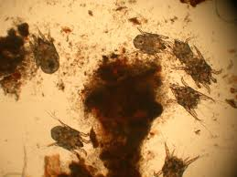
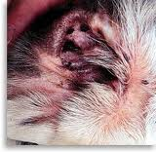
ETUDES CLINIQUE ET LESIONNELLE DES GALES
GALES DES OREILLES OU OTACARIOSES
Otacariose otodectique du chat
D. clinique
Observation microscopique
d’otodectes cynotis
Cérumen abondant
Pr TITI A.,, 3ème A D.V, 2022-/2023

Slide 56
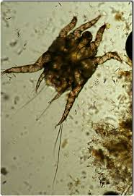

ETUDES CLINIQUE ET LESIONNELLE DES GALES
GALES DES OREILLES OU OTACARIOSES
Otacariose otodectique du chat
D. laboratoire
Otodectes cynotis male
Otodectes cynotis femelle
Pr TITI A.,, 3ème A D.V, 2022-/2023

Slide 57
ETUDES CLINIQUE ET LESIONNELLE DES GALES
GALES DES OREILLES OU OTACARIOSES
Otacariose otodectique du chien
Tableau clinique semblable à celui du chat
(seulement , prédominance de la forme silencieuse)
Les chiens à oreilles tombantes sont plus prédisposés( cooker, basset…)
Traitement identique à celui du chat
Pr TITI A.,, 3ème A D.V, 2022-/2023

Slide 58
ETUDES CLINIQUE ET LESIONNELLE DES GALES
GALES DES OREILLES OU OTACARIOSES
Otacariose psorique
Définition
-Elle est due à Psoroptes cuniculi
-Affecte divers mammifères: lapin, mouton, chèvre et cheval
-Elle est plus fréquente chez le lapin
Pr TITI A.,, 3ème A D.V, 2022-/2023

Slide 59

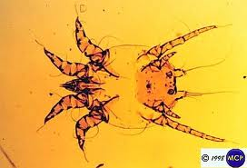
ETUDES CLINIQUE ET LESIONNELLE DES GALES
GALES DES OREILLES OU OTACARIOSES
Otacariose psorique
Psoroptes cuniculi male
Psoroptes cuniculi femelle
Pr TITI A.,, 3ème A D.V, 2022-/2023

Slide 60
ETUDES CLINIQUE ET LESIONNELLE DES GALES
GALES DES OREILLES OU OTACARIOSES
Otacariose psorique du lapin
Inflammation du conduit auditif externe
Hypersécrétion de cérumen
Exsudation séreuse (gale humide)
Port anormal de l’oreille atteinte
Formation de cornets à aspect feuilleté, qui obstrue
le conduit auditif
Pr TITI A.,, 3ème A D.V, 2022-/2023

Slide 61
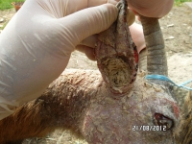
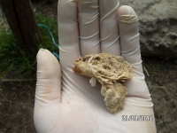
ETUDES CLINIQUE ET LESIONNELLE DES GALES
GALES DES OREILLES OU OTACARIOSES
Otacariose psorique de la chèvre, et du mouton
Elle est identique à celle du lapin
Le bouchon de croutes
Pr TITI A.,, 3ème A D.V, 2022-/2023

Slide 62
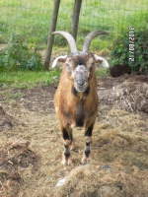
ETUDES CLINIQUE ET LESIONNELLE DES GALES
GALES DES OREILLES OU OTACARIOSES
Otacariose psorique de la chèvre, et du mouton
Elle est identique à celle du lapin
Port anormal de l’oreille
atteinte bilatérale
Pr TITI A.,, 3ème A D.V, 2022-/2023

Slide 63
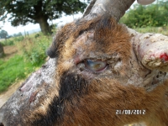
ETUDES CLINIQUE ET LESIONNELLE DES GALES
GALES DES OREILLES OU OTACARIOSES
Otacariose psorique de la chèvre et du mouton
Elle est identique à celle du lapin
Kératite ulcérative
Pr TITI A.,, 3ème A D.V, 2022-/2023

Slide 64
ETUDES CLINIQUE ET LESIONNELLE DES GALES
GALES DES OREILLES OU OTACARIOSES
Otacariose psorique du cheval
Elle est localisée à l’intérieur du conduit auditif
Elle n’extériorise pas comme celle du lapin
Pr TITI A.,, 3ème A D.V, 2022-/2023

